Slide 1
电力电子薄膜电容器
2019/09/24

Slide 2
目录
Contents
01 电容器概念和薄膜电容特点
02 电容器作用和基本参数
03 电容器连接
04 电容器内部组成
05 我司电容器型号和编码命名
06 我司电容器各型号注意事项
07 应用领域

Slide 3
01
电容器概念和薄膜电容特点

Slide 4
电容器概念和薄膜电容特点
1. 电容器定义
电容器：是容纳电荷的器件 。电容器是一种基本的电子元件，它是指任何两个彼此绝缘又相隔很近的导体构成的一种装置, 它的表示符号为: —l l— ，用字母“C”来表示。
电容特性：电容器实际上就是以贮存电能和提供电能为主要特征的元件，同时还具有能顺利通过交流电而不让直流电通过的性质(即隔直通交）。
2. 电容器充放电
+ + + + + + + + +
充电：电容器两板分别接在电源两端,两板带上等量异种电荷的过程。
放电：充了电的电容器的两板用导线相连,使两板上正、负电荷中和的过程。
- - - - - - - - -

Slide 5
电容器概念和薄膜电容特点
3. 电容器分类
电容器分类有许多种方法，常见的方法有：
按容量是否可调分类
按使用介质分类
按容量是否可调分类，电容器可分为；
固定电容器：就是其电容量不变化的电容。
可变电容器：指电容量可以在一定围内进行调整 。
微调电容器：指电容量可以调整，但在每次调整好以后就固定的电容器。
按使用介质分类 ，电容器可分为；
有机介质电容器。它是以纸、塑料薄膜和漆膜等有机材料作为介质的器。如纸介电容器、涤纶电容器、聚丙烯电容器等。
无机介质电容器。它是以无机材料如云母、陶瓷、玻璃釉等为介质的一类电容器。如云母电容器、瓷介电容器、玻璃釉电容器等。

Slide 6
电容器概念和薄膜电容特点
电解电容器。它是一种特殊类型的电容器，是以金属为阳极，其金属氧化膜为介质，电解质为阴极，并以另一金属作为引出负极而构成的。如铝电解电容器、钽电解电容器、铌电解电容器等。
气体介质电容器。如空气电容器、充气电容器和真空电容器等。
4. 薄膜电容特点
①无极性；
②低ESR；
③允许通过较高电流；
④工作电压高；
⑤温度范围宽；
⑥寿命长；
⑦自愈功能；

Slide 7
02
电容器作用和基本参数

Slide 8
薄膜电容器和铝电解电容器比较
1. 电容器作用
储能、滤波、耦合（隔直）谐振、吸收保护等。
2. 薄膜电容基本参数
①额定容量Cn；
②额定电压Un（交流和直流）；
③损耗角正切tgδ；
④等效串联电阻ESR；
⑤电压爬升率DV/DT；
⑥有效值电流Irms；
⑦脉冲峰值电流Ip；
⑧工作温度
⑨杂散电感ESL；
⑩工作频率；
1F=10³mF=10⁶μF=10⁹nF=10¹²pF；
分交流和直流；
直接影响ESR；
直接影响发热，1Ω=1000mΩ 1mΩ=1000μΩ；
；
可连续出现的工作电流，单位是安培A；
连续运行过程中允许少次数出现的最大峰值电流；
正常工作范围是-40℃~+85℃；目前最高不超过105℃；
；
随着频率升高，电容器的介质损耗上升

Slide 9
03
电容器连接

Slide 10
薄膜电容器和铝电解电容器比较
1. 电容连接
串联：1/C=1/C1+1/C2 特点：总容量减少，耐电压叠加。
并联： C=C1+C2 特点：总容量叠加，耐电压为所有电容最低值耐压。

Slide 11
04
电容器内部组成

Slide 12
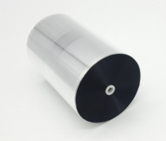
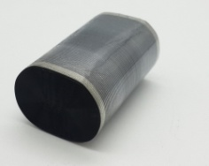
薄膜电容器和铝电解电容器比较
1. 内部组成
任何外形的膜电容都是由以下二种形状的芯子并联或串联组合而成。

Slide 13
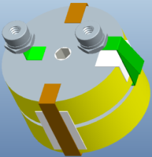
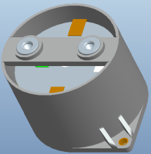
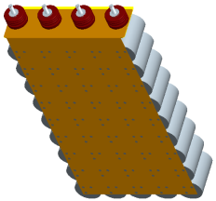
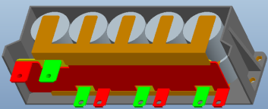
薄膜电容器和铝电解电容器比较
2. 内部连接
内部多组芯子串并联。

Slide 14
05
我司电容器型号和编码命名

Slide 15
薄膜电容器和铝电解电容器比较
1. 型号命名
目前我国没有强制或推行的电容器命名方法，各个公司都有自己的型号命名方式，尤其在电力电子行业，基本上每个公司的命名方式都有所区别。

Slide 16
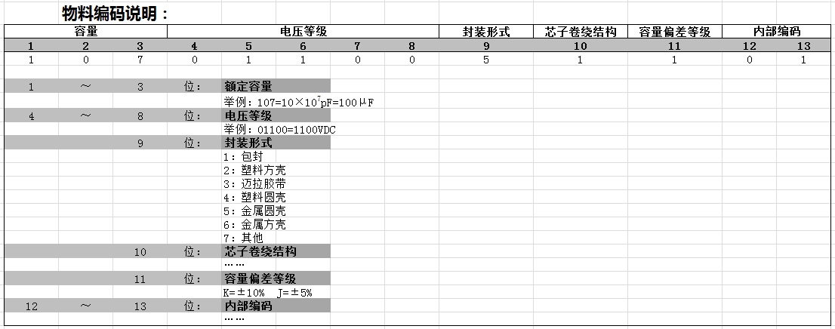
薄膜电容器和铝电解电容器比较
2. 物料编码命名

Slide 17
06
我司电容器各型号注意事项

Slide 18
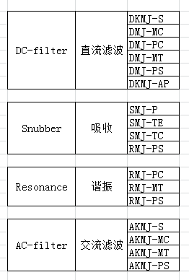
薄膜电容器和铝电解电容器比较
型号：
现在的应用，很多客户将整流滤波，DC-link,旁路甚至吸收的功能都结合在这个电容上面。
吸收缓冲开关器件在关断时产生的尖峰电压和尖峰电流，保护模块。
主要用在电焊机、各种电源、感应加热等行业的谐振场合。
用在电力电子设备中作交流滤波，治理谐波及提高功率因数。

Slide 19
薄膜电容器和铝电解电容器比较
额定电压和有效值电压

Slide 20
薄膜电容器和铝电解电容器比较
过电流和容量和尺寸的关系
①芯子过流截面越大，过电流越大。
②薄膜方阻越高，过电流越小。
③薄膜宽度越窄，过电流越小。
④相同薄膜制作电容，容量越大过电流越大。因为过流截面增大了。
⑤相同薄膜制作电容，并联数量越多过电流越大。因为过流截面增大了。
⑥相同容量电压的电容，由于客户需求不同，选膜不同，内部结构也不同。所以过电流能力不同，尺寸也不同。

Slide 21
薄膜电容器的应用
电力电子应用领域范围
工业节能
电力系统
轨道交通
电动汽车
新能源
新领域
高铁动车组，城市轻轨电力牵引变流；能量回收装置；车上配套电气化装置--
EV,HEV电机控制器；DC/DC变换、DC/AC逆变；车载电气化设备；充电设备；
高频电源；逆变焊机；感应加热；
环保除尘；UPS;
各类变频器动力传动等--；
风力发电；
太阳能发电；其它可再生能源--
高压直流输电；
柔性交流输电；
电能质量管理；
功率补偿；
-军用—
家用商业：
--电磁炉；变频空调-

Slide 24
电力储能系统

Slide 27
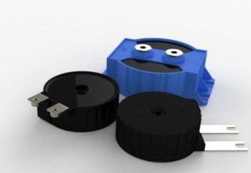
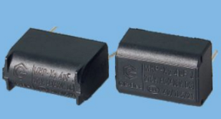
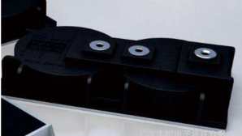
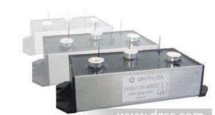
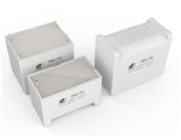
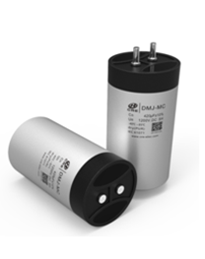
薄膜电容器的应用
电磁炉
家电变频驱动
变频空调
--------

Slide 28
THANK YOU !
电话：0755-29615180
传真：0755-27922129
网址：www.anmutech.com
地址：深圳市光明区凤凰街道科能路中集智园A座11楼

